Slide 1
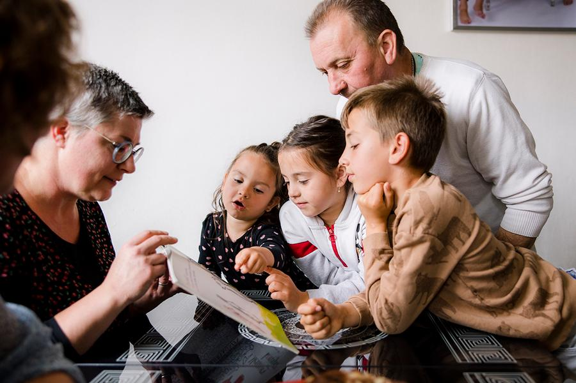
bibliotheek/ MUZIEK EN DANS
/ museum
De kracht van taal…
is van ons allemaal
18 november 2025

Slide 2
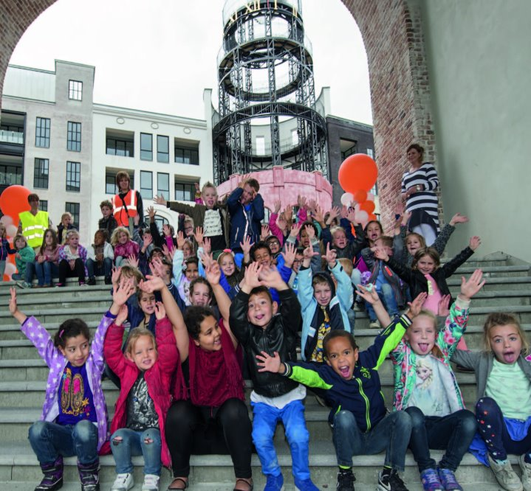
Kansrijk van start / Heerlen
Notes:
Miriam:
Een eerste aanleiding was Kansrijk van Start Heerlen en de rol van de gemeente hierin.
Hoe wij als bibliotheek hierbij betrokken zijn geraakt en onze deelname aan zowel Kansrijk van Start Heerlen en de coalitie Kansrijke Start waar al deze partners bij betrokken waren.
Dat wij de vreemde eend in de bijt waren maar dat je volgehouden hebt en structureel aanwezig was. Dat is namelijk weer de aanleiding om in het agendapunt pilotjaar extern op verder te borduren.
Men vond taal belangrijk, omdat het door alle levensdomeinen liep. Echter had ieder zijn core business, terwijl wij van de taal zijn.
De puzzelstukjes vielen samen: rond de tafel met juiste partners, artikel Hermien Lankhorst, wetenschappelijk onderzoek, maar ook het besef dat de mensen die het het hardst nodig hebben niet vanzelf komen -> voelen dat we hier iets mee moeten en in handen hebben. Dus Sandra, subsidie aanvraag -> een vreemde eend hebben aangenomen.

Slide 3

Pilot jaar/
Interne samenwerking
Projectleider Voorleesexpress
Beleidsmedewerker &
projectleider
Kansrijk van Start
Coördinator vrijwilligers
Manager
Bibliotheek
Coördinatoren van
taal- en leesbevordering,
& basisvaardigheden
Projectleider
Gezinsgericht
Werken
Projectmedewerker Gezinsgericht werken
Teamleider
Frontoffice
(Voor)lees
consulenten
Consulenten basisvaardigheden
Notes:
Yvette:
De ruimte genomen om eerst het intern proces te doorlopen en de subsidie aanvraag te doen.
Wat werkte wel al en wat nog niet.
Wat er al was:
Er waren al 4 stevige focuslijnen
Al was al een goede VLE met veel successen
De bibliotheek was al goed aanwezig in de keten en hadden al goed inzicht in wie er allemaal betrokken is in het zorgstelsel
Stevige basis gelegd op alle gebieden! Nu nog de vertaling naar de praktijk een aanpak.
Wat ontbrak:
Een eenduidige visie op wat gezinsgericht werken is. Iedereen had andere ideeën
Er was intern nog geen integrale samenwerking en verbinden van expertises
Er was al heel veel expertise intern aanwezig maar dit zat allemaal in de hoofden van de mensen, waardoor je kon zien dat er zoveel meer kennis en kunde was dan dat in eerste instantie zichtbaar is in een bibliotheek.

Slide 4
En toen... /
Taal verbind
Unieke expertise in de keten!
/ Ontdekken
Zijn we van de taal of van de boeken?
Taal
Wat doet taal en wat voor plek heeft taal in de keten in Heerlen?
Zorgt voor gelijke kansen
Taal als rode draad door alle levensdomeinen
Welk aanbod is er al in Heerlen?
Notes:
Als externe zag Yvette hoeveel krachten en expertise aanwezig waren, wat veel meer was dan het klassieke boeken uitleen idee.
Miriam, discussie: Wat doet de bieb: taal / boeken? Welke plek heeft taal in de keten? Waarom krijgen we niet ingebed? Proces heeft tijd nodig om samen nieuwe paden te verkennen.
Samen ontdekken: taal is een middel en geen doel op zich; taal loopt door alle levensdomeinen heen en heeft dus gevolgen voor de ketenpartners. Ketenpartners zijn zich niet bewust en hebben geen kennis over taalontwikkeling. Taal is vrijwillig, je kunt mensen niet dwingen om iets met taal te willen.

Slide 5
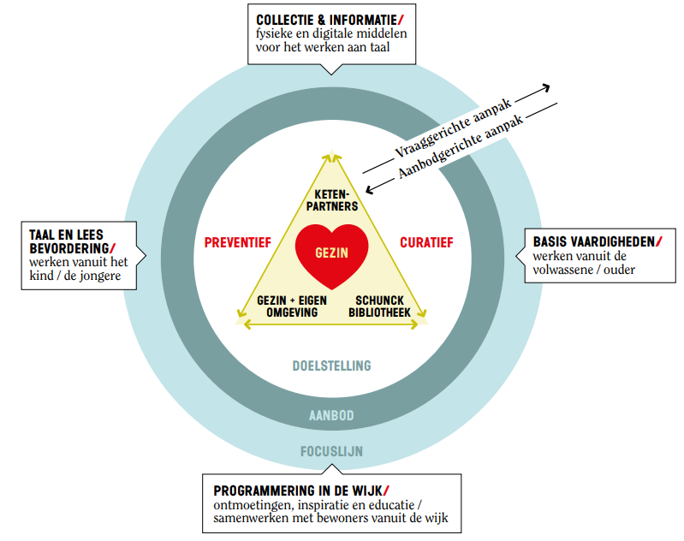
Methodiek /
/ Projectmatig creëren 2.0
1 verhaal:
‘Heel Heerlen bewust maken van de kracht van taal’
Notes:
Yvette:
Middels de methodiek projectmatig creëren 2, 5 teamdagen gehad met alle betrokkenen erbij.
Geploeterd en nagedacht en uiteindelijk tot 1 verhaal gekomen; de kracht van taal
Plaatje uitleggen met de volgende uitleg erin:
Een gezamenlijke missie geformuleerd: Heel Heerlen bewust maken van de kracht van taal!
Van aanbod gericht naar vraaggericht werken op maat van de vraag van het gezin
Voor de leeftijd van – 9 maanden – 2 jaar (maatwerk), 2-8 jaar (uitbouw VLE) en 8 – 12 jaar (boekenclub)
Buiten bestaande kaders treden: pionierswerk!
Duurzaam samenwerken met netwerkpartners omdat deze gezinnen niet vanzelf naar ons toe komen
Kiezen voor een duurzame interventie
(doorbreken cyclus laaggeletterdheid)?
Een van de operationele doelen Evaluatie van de VLE gezinnen van de afgelopen 3 jaar: wie is de doelgroep en hoe beleven zij ons werk. Past het? Leren ze iets/ Wat missen ze?
Miriam:
Toen zei Yvette, nou dan gaan we hiermee aan de slag. Zorgde voor verwarring en lichtelijke paniek. Is dat niet jouw werk? Nee, gezamenlijk hebben we besloten dat we samen met Yvette de gezinnen zouden gaan ondersteunen. Hoe ging dat. Linda/Miriam.. Ontdekking in gezinnen van meerdere problemen. Ik ben toch geen maatschappelijk werker?! Toen kwam de vraag van de groep: kunnen we kaderen en afspraken maken over wat we wel en wat we niet zijn, wie we wel en niet toelaten.. Dat zorgde voor de 1e ingreep van management, want na zorgvuldig gesprek concludeerden we dat je dan je eigen spanningsveld wilt kaderen in afspraken en regels en dat is dan aanbod. We hebben gekozen voor het experiment: vallen en opstaan mag, Yvette stapt in als het moeilijk wordt. durf je je eigen binnenkant te delen in de groep? Op deze manier hebben we de expertises van de groep bij elkaar gebracht en gingen we organisch met elkaar werken. Door dit te volgen, stonden we open en ontdekten we ook wat heeft het kind nodig, wat heeft de ouder nodig, wat heeft de volwassene nodig.
Dit alles ingebed intern in een overleg structuur: Stuurgroep, grootwerkoverleg, intervisie

Slide 6
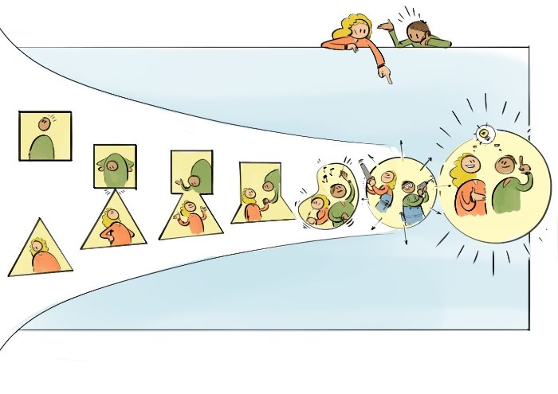
Integraal / samenwerken
/ Extern
Notes:
Terwijl het interne proces voortgang had, we aan de slag waren in gezinnen, bleef het externe proces ernaast ook bestaan. Blijven zitten aan de tafel, mensen leren kennen. Nieuwsgierig zijn, relaties opbouwen en elke keer aanwezig zijn.
Eerste stap, intern verhaal samen maken: missie: heel Heerlen bewust maken van de kracht van taal. En daarna, omdat de keten rondom het kind tot 12 jaar zo groot is, en we ingebed waren door steeds aanwezig te zijn bij kansrijk hebben we bewust gekozen om met deze ketenpartners te starten 0-2 jaar -> preventie
Met de projectleiders kansrijk gepraat en gevraagd of we een inspiratie sessie mochten verzorgen. Vervolgens wie zijn hun, en wat hebben zij nodig om geïnspireerd te raken. Ons doel was in eerste instantie inspiratie en een opening te creëren om met de partners individueel in gesprek te gaan. Hoe doen we dat: we zijn gestart met de wet en het convenant zodat mensen snappen waarom we hiermee bezig zijn en wat de taak van de bieb is; film Cubiss Sjeemte; wetenschappelijk onderbouwde sheets gemaakt over taalontwikkeling en taalverwerving; verteld over generatieproblematiek en de rol van ouders hierin. En ook de lokale situatie beschreven. Met kind als ingang, het belang van het kind hebben we voorop gezet.
Hoe voer je een gesprek:
Gezamenlijke ambitie gecreëerd, en met iedere partner afzonderlijk in gesprek gegaan.
Dit doen we nooit alleen, maar altijd in duo’s, afhankelijk van de laag waar we mee spreken.
Iedere partner levert nieuw werk op, omdat iedere organisatie een andere taak en rol heeft in het werken met doelgroepen. Je creëert dan samen een ambitie en uitvoering ervan, die wij gaan actief oppakken,
Luister naar het werk van de ander en hoe taal daar wel/ niet een plek in heeft. En wat kunnen wij toevoegen wat dicht op hun werkmanier aansluit, om de gezamenlijke ambitie rondom e kracht van taal, stap voor stap te verwezenlijken.
Ook dit is maatwerk! Durven het organisch proces te volgen en flexibel hierop te reageren.
Miriam: wat dit proces vraagt aan aandacht (wat raden wij hen aan was de vraag)
Dit proces vraagt geduld, afstemming op het tempo van de ander
Volhouden en vasthouden zonder opdringerig te worden.
Durven door te blijven ontwikkelen in plaats van vast te houden aan je aanbod.
Dit vraagt flexibiliteit van je organisatie
Op de juiste laag met de juiste collega’s in gesprek gaan. Dit is arbeidsintensief maar werpt vruchten af.
Met tweeën gaan, op de juiste laag de juiste medewerker met bevoegdheid. Durf keuzes te maken!

Slide 7
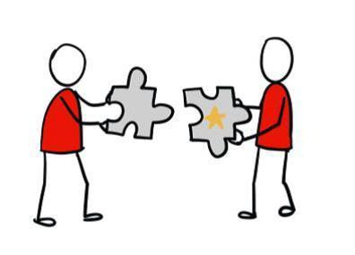
Casus JGZ /
/ pilot van 1 jaar
Resultaten:
943 bewustwordingsgesprekken
45 maatwerktrajecten
NT1: 9 NT2: 36
Leeftijd t/m 2 jaar: 5 kinderen
Notes:
Pré corona waren we aanwezig in de boxenkamer
We vroegen ons toen al af: is dit voldoende voor de ouders? Voor velen wel, maar voor de kwetsbaardere gezinnen werkte het niet.
Er lagen vouchers klaar die de verpleegkundigen konden uitdelen maar de ervaring leerde dat die vouchers amper aankwamen in de bieb.
Er was dus meer nodig.
Corona en hun reorganisatie zorgde ervoor dat we niet meer terug kwamen in de boxenkamer. Ook geen andere partners.
Inmiddels hadden we op 1 bureau wel een goede relatie met een verpleegkundige op operationeel niveau. Op hoger niveau lukte het niet.
We zijn toen in gesprek gegaan met de gemeente: projectleider kansrijke start en beleidsmedewerker jeugd en hebben hun om hulp gevraagd. Door de opgedane ervaringen met ons werk en onze werkwijze wilden zij ons graag helpen.
Vervolgens hadden we gesprek met 1 persoon van de jgz. Zij vertelde over de interne reorganisatie maar was wel bereid om een gesprek te gaan organiseren. Dat zag er uit als perspectief. Vervolgens heeft het toch nog een tweetal gesprekken van de gemeente moeten duren voordat wij echt rond de tafel konden met hun. Dit proces heet twee jaar geduurd.
Wat je doet is opschalen naar beslissingsbevoegdheid, formele positie op tactisch en strategische positie.. Dit was nodig om het echte gesprek uiteindelijk te kunnen voeren.
Ondertussen liep het contact met de verpleegkundige door, soort van onder de radar. De verpleegkundige werkte met ons samen en stuurde heel af en toe een gezin door. Zo kregen we samen een paar succeservaringen en ontwikkelden we een manier van werken die gaat over: actief opschuiven naar de partner, geen inschrijfformulieren, stuur maar een mail, wij zoeken op, wij ontzorgen en we koppelen terug. Je bouwt een relatie met vertrouwen en professionaliteit.
Aan de grote tafel hebben we echt geluisterd naar het verhaal van de reorganisatie en de moeilijkheden van hun werk. We zaten aan tafel met veel mensen vanuit ons maar ook van hun, op verschillende lagen. Voorbereid met een juiste presentatie, inspirerend met als doel, het eerlijke gesprek aan te gaan en te zoeken naar gezamenlijk belang. En dat is doelgroep en taal. En samen uit te vogelen hoe we dan complementair kunnen werken. Samen beschrijven we de samenwerkingswensen.
Gestart met een pilot: voorbereiden met de juiste lagen. Management, inhoud, uitvoerders. Waar doen we de pilot? Hoe ziet die uit? Wat gaan we doen? Wat zijn onze doelstellingen? Wat betekent dat voor jou en wat betekent dat voor ons? Om de drie maanden geëvalueerd.

Slide 8
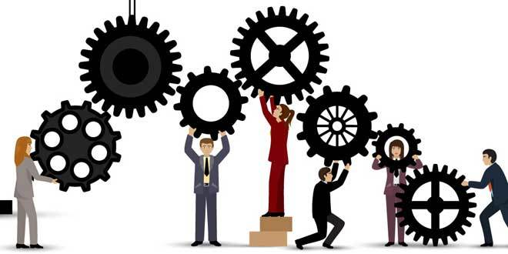
Relatie met de gemeente /
Actief betrekken gedurende de processen
Notes:
Actief meenemen in al je processen: niet alleen het succes maar ook de moeilijkheden. En vragen: wat vinden jullie hiervan?
Betrek de beleidsambtenaren die er toe doen.
Inspireer ook hun met doelgerichte presentaties en verhalen
Als we dit voorleggen, wat vinden jullie dan belangrijk?
Mogen we experimenteren/de ruimte nemen?
En zo relatie en vertrouwen opbouwen
En zo worden zij ambassadeurs voor ons werk en kun je op een gelijkwaardige manier werken.

Slide 9
“Hallo Ivy, ik merk bij Ace al een positieve verandering tegenover boeken. Hij komt nu zelf met Kiekeboe boekje aan lopen en wil dan samen lezen. Terwijl ik hem hier eerst toe moest forceren, echt leuk om die verandering te zien!”
Ervaringen/
vanuit gezinnen
Mama van Ace, 2,5 jaar – doorverwezen CB Hoensbroek:
Keano, 3;0 jaar – doorverwezen CB Hoensbroek à succesverhaal van Monica
Na 1 maand maatwerktraject: lid geworden van de bibliotheek, mama sluit met hem aan bij het Sjpruutcafé en gaat regelmatig naar de bibliotheek met beide kinderen om boekjes te lenen.
Huling, 5;0 jaar - doorverwezen CB Heerlen-centrum/zuid:
“Sinds Mariëlle komt gaat hij heel goed vooruit en praat hij steeds beter Nederlands. Hierdoor kan hij zichzelf beter uiten, ze mag wat ons betreft nog heel lang blijven!”

Slide 10
Ervaringen/
vanuit gezinnen
“Hoi Joëlle,
Ik wilde je even laten weten dat we ontzettend blij zijn dat je elke week bij ons langskomt. Jay gaat elke week vooruit en andere mensen uit onze omgeving zeggen dat ze hem steeds beter verstaan en begrijpen, allemaal dankzij jou. Bedankt voor alles en tot donderdag!”
Mama van Jay, 3;0 jaar – doorverwezen CB Hoensbroek:
Adam, 3;0 jaar – doorverwezen CB Heerlen-Noord à succesverhaal van Monica
Mama en twee kinderen doen heel goed mee en oefenen met het hele gezin nederlands. Moeder gaat naar Sjpruutcafé, het gaat nu zo goed dat de casus overgedragen kan worden naar VLE.

Slide 11
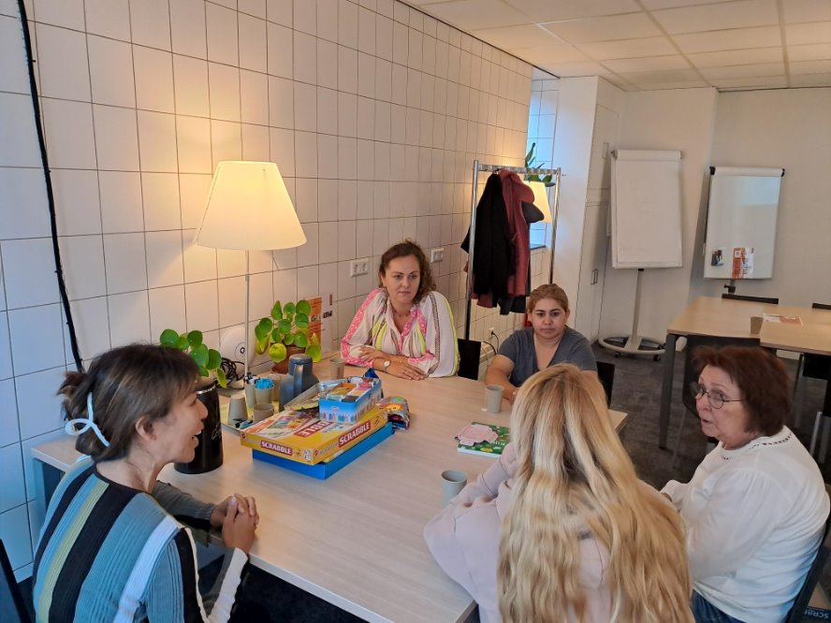
Hulp voor ouders /
Sjpruutcafé's
Mamacafé's
Individuele taalbegeleiding door vrijwilligers van basisvaardigheden

Slide 12
Bedankt! /
/ Voor jullie aandacht
Aanvullende vragen? Neem gerust contact op!
Miriam Jennekens: Beleidsmedewerker bibliotheek
miriam.jennekens@schunck.nl
Yvette Harmes: Programmaleider Gezinsgericht werken aan Taal yvette.harmes@schunck.nl

Slide 13
linkjes /
Trailer documentaire uit je schulp: Uit je schulp – filmtrailer
Handboek gezinsgericht werken: 162a4a56-a67a-4f65-aafd-d47fe1825976
Kraamplaat: SCHUNCK Kraamzorg A4 26sep24 - digitaal.pdf - Google Drive

Slide 14
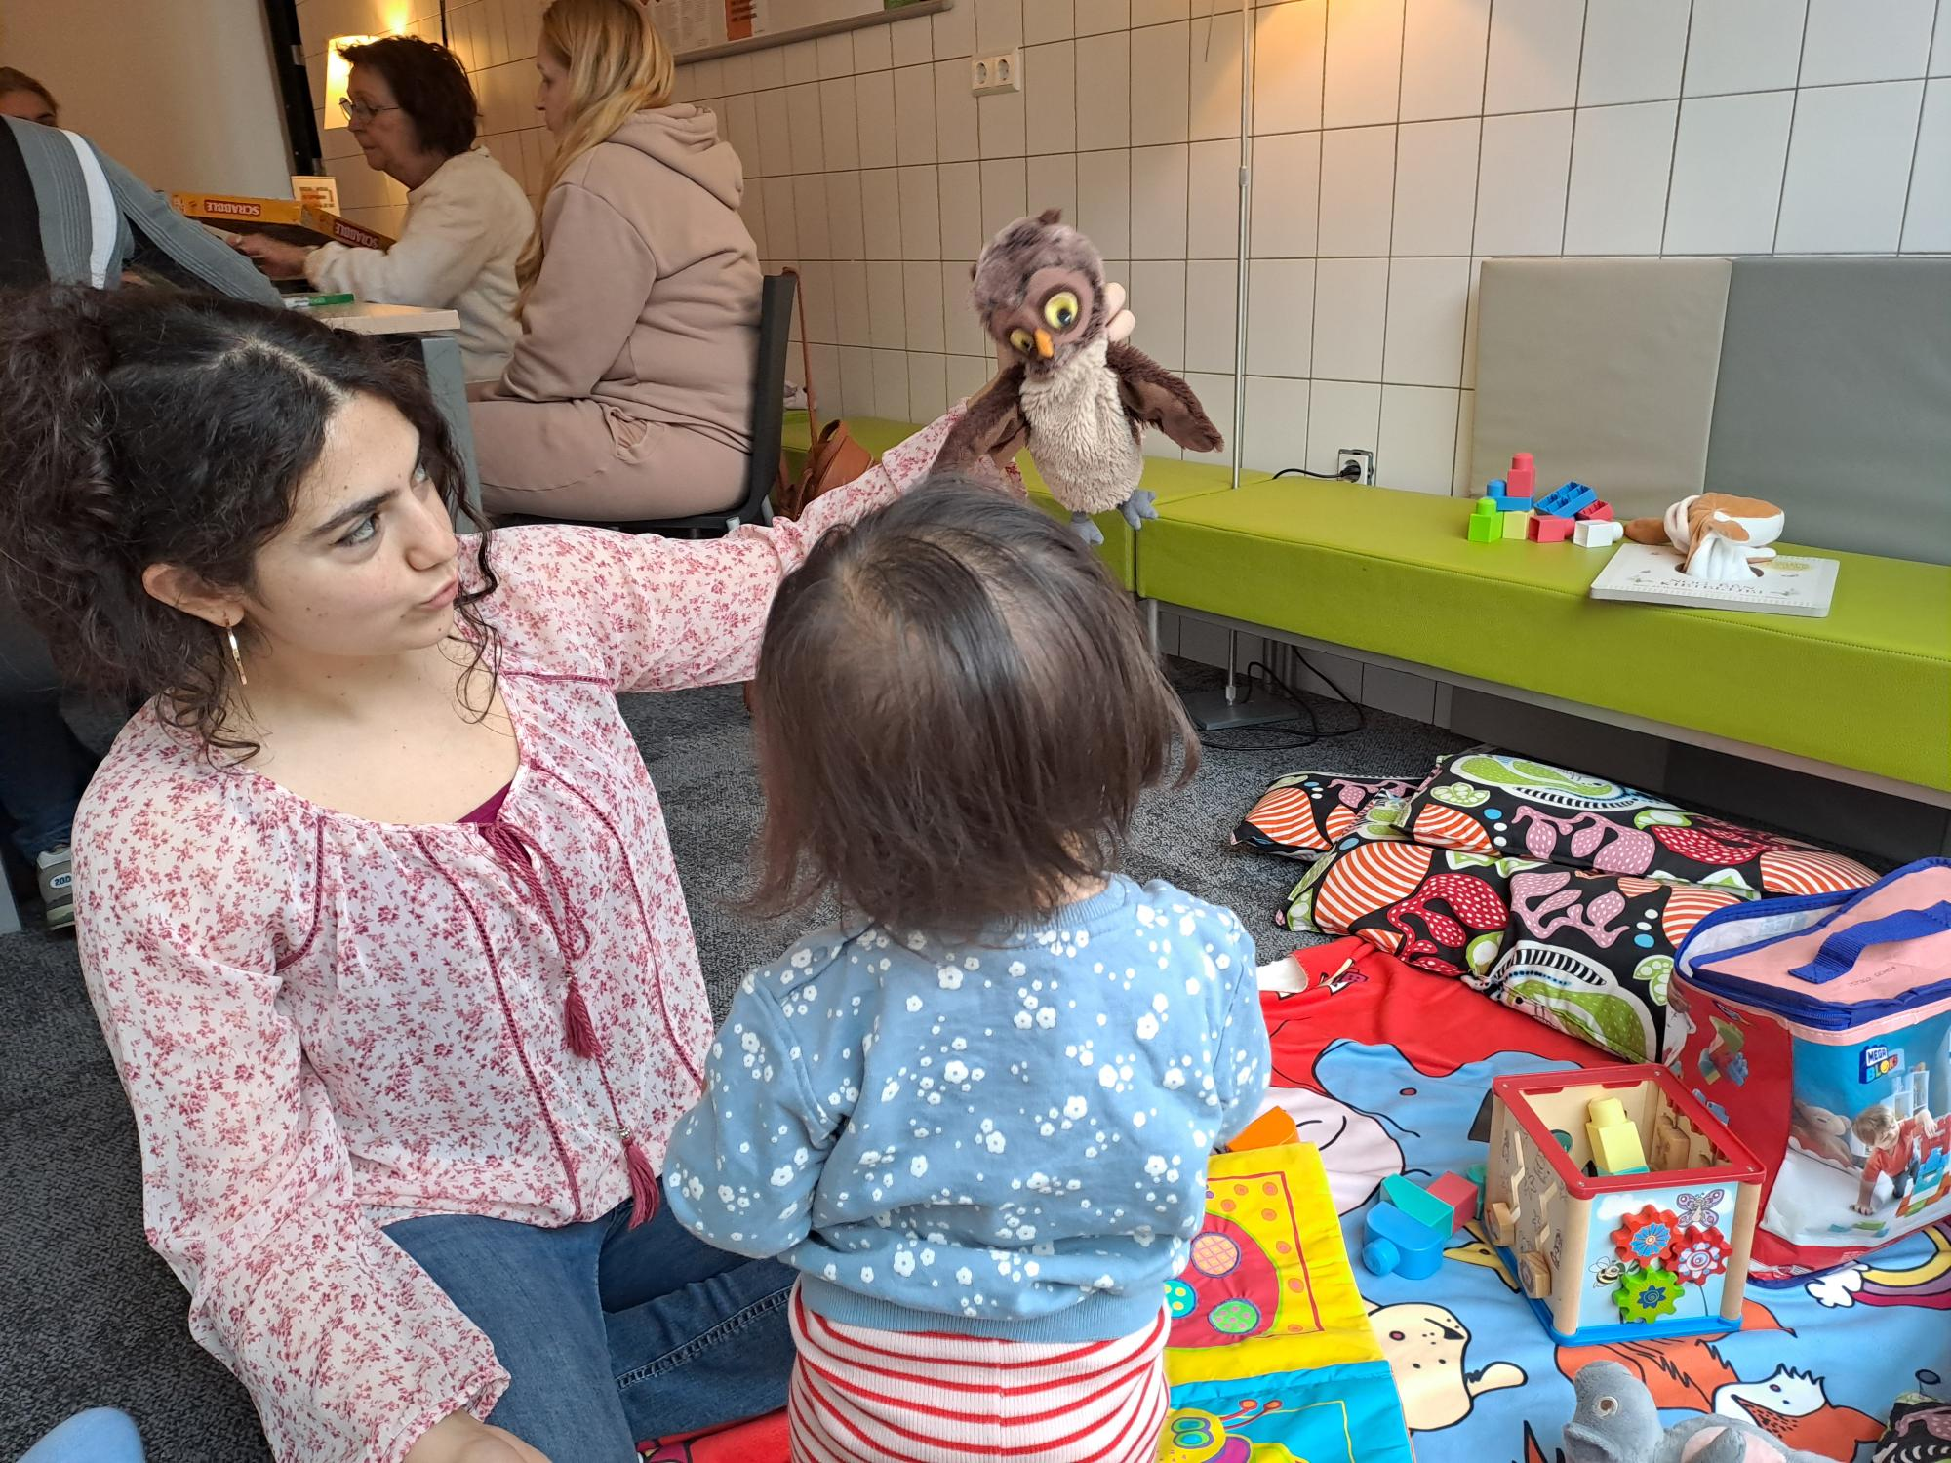
Notes:
- We werken met de ouder ingang
- Onbewust onbekwaam
- Wij hebben die expertise, de gewone ouder niet.
- 100% ouder betrokkenheid
- Outreachend werken
- Komen niet naar de bieb, juist de allerkwetsbaarste niet.
- Als het zo makkelijk was, door alleen tips te verspreiden, dan hadden we geen probleem in Nederland.
- Het gaat om praten over de taal ontwikkeling, aansluiten bij de intrensieke motivatie en dan samen doen en ervaren. Daarover spreken maakt bewust.
- WE willen bewustwording op gang brengen en dan kan de ouder ook de rol pakken, Omdat het waarom is belangrijk voor een ouder.
- Daarmee spreek je aan op de ouder rol en daarmee komt ook inzet.
We komen bij de mensen thuis
Gelijkwardigheid, vertrouwen en de tijd nemen. Verandering wordt egstimuleerd als je verandering ook bewust mee maakt.
- En naast gelijkwaardigheid kennis toevoegen vanuit een gelijke mens tot mens positie.
Het komen we aan die doelgroep?
Bereiken doelgroep: naar buiten toe!!! Mama cafés, CB, Zuyderland, Boekenclub, Jeugd Jongeren werk, POVH

Slide 15
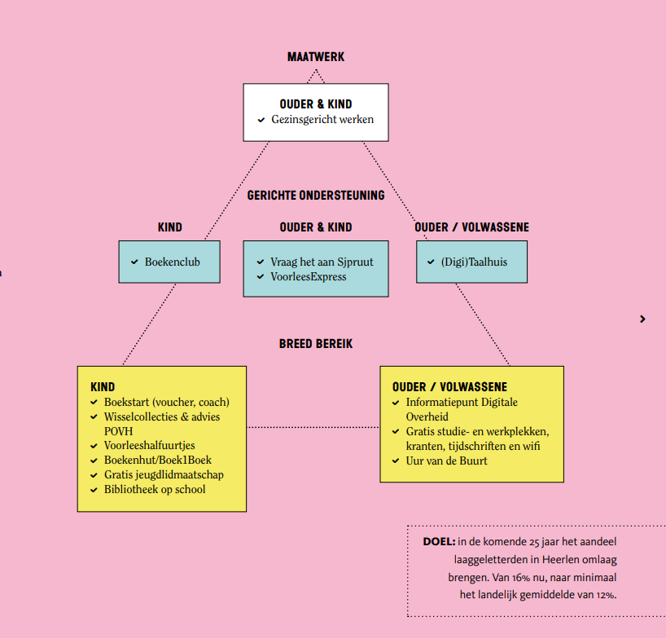

Slide 16
Gezinsgericht werken / taalondersteuning voor ouders en kind
Intensieve
taalondersteuning
(Maatwerk,
afgestemd op de taalvragen
van het gezin,
veelal startend bij gezinnen thuis)
Groepsactiviteiten (ondersteuning bij taalvragen) bv. Mamacafé, Sjpruutcafés, Peuteropvang Heerlen. Doorgaans op locatie bij partners of in de bieb.
Taalbewustzijn – De kracht van taal
(professionals van de bibliotheek delen kennis over ‘de kracht van taal’. Zowel met ouders als met professionals van ketenpartners. Doorgaans op locatie bij partners of in de bieb. Zowel individueel als in groepsverband)

Slide 17
Resultaten
/ 2023-2024
 | Verplichting | Eis | Gerealiseerd totaal | Spoor 2 | Spoor 3
1. | Gesprekken over Taalbewustzijn | Minimaal 550 gesprekken | 3196 gesprekken | 1942 | 1947
2. | Taalinterventies (max 3 afspraken per gezin) | Minimaal 120 interventies | 546 interventies | 290 | 256
3. | VoorleesExpress | Minimaal 95 | 95 gezinnen | n.v.t. | n.v.t.
4. | Intensieve taalondersteuning | Minimaal 20 Gezinnen | 63 gezinnen | 20 | 43

Slide 18
Wie zijn het? / wat doen zij?
1 programmaleider Gezinsgericht werken aan Taal
4 gezinsconsulenten Taal
Verbinding leesconsulenten VVE & PO, Leesconsulenten VLE, consulenten basisvaardigheden
Sjpruutcafés Heerlen (waarvan 2 in de bibliotheek)
3 Consultatiebureaus Heerlen
Peuteropvang Heerlen
Baby babbels/baby biebtour & boekstartdag
3 Mamacafé’s.
Maatwerktrajecten
Bewust maken van de kracht van taal, signaleren van taalproblematiek, zichtbaar zijn in de keten voor nauwe samenwerking uitvoering zorgprofessionals, warme doorverwijzing en toeleiding intern en extern

Slide 19
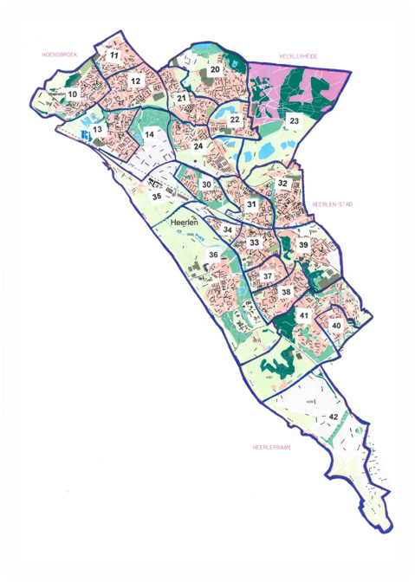
Cijfers Heerlen /
Aantal Inwoners: 87.122
15.901 Westers migranten 5.265 overige migranten
23.180 inwoners in de leeftijd 15 tot 75 jaar zijn laag opgeleid.
16% van de inwoners is laaggeletterd.
In Heerlen-Noord is dit gemiddelde 20 % -
1 op de 5 mensen is laaggeletterd.
Het landelijke gemiddelde is 11,9%
Notes:
Wat is een verklaring voor de hoge laaggeletterdheid in Heerlen?
De mijnen.
Toen de mijnen moesten sluiten zijn er binnen 10 jaar 100.000 banen afgebouwd.
Mensen werden werkeloos --> armoede --> stress --> minder tijd en aandacht voor de kinderen.
Van generatie op generatie doorgegeven.
De gevolgen van de sluiting van de mijnen zie je dus nog steeds.

Slide 20

samenwerken / met de doelgroep
Notes:
Actief meenemen in al je processen: niet alleen het succes maar ook de moeilijkheden. En vragen: wat vinden jullie hiervan?
Betrek de beleidsambtenaren die er toe doen.
Inspireer ook hun met doelgerichte presentaties en verhalen
Als we dit voorleggen, wat vinden jullie dan belangrijk?
Mogen we experimenteren/de ruimte nemen?
En zo relatie en vertrouwen opbouwen
En zo worden zij ambassadeurs voor ons werk en kun je op een gelijkwaardige manier werken.

Slide 21
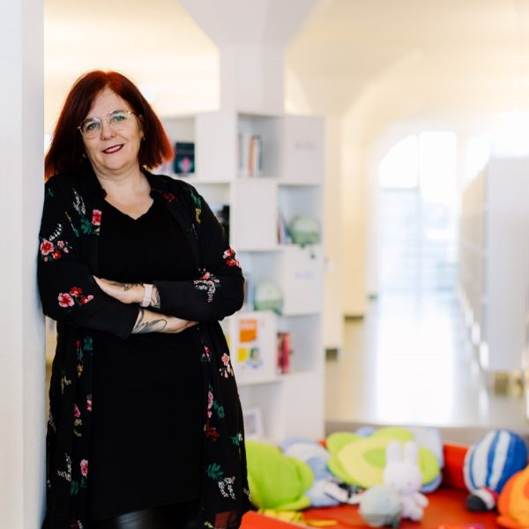
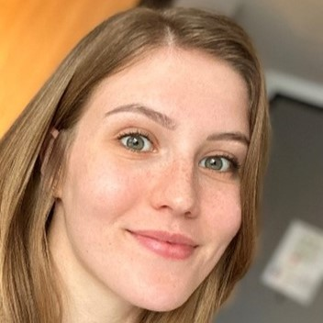
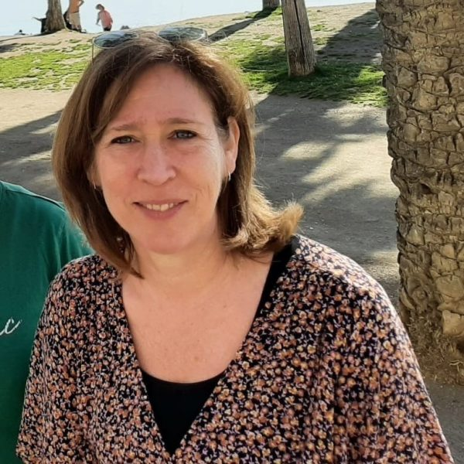
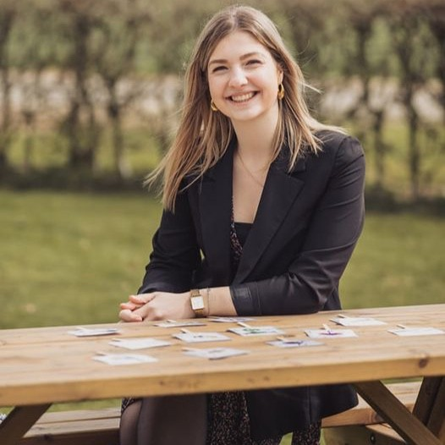
Even voorstellen/
gezinsconsulenten taal
Monica Doelen
Ivy Habets
Mariëlle Beckers
Joëlle van Reijmersdal

Slide 22
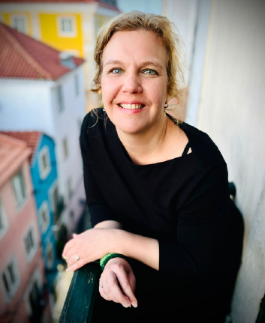
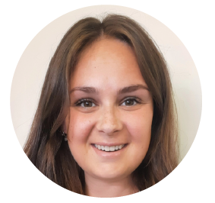
Uitbreiding van het team/
gezinsconsulenten taal
Caroline Martin
Renske Clignet-Krause

